Slide 1
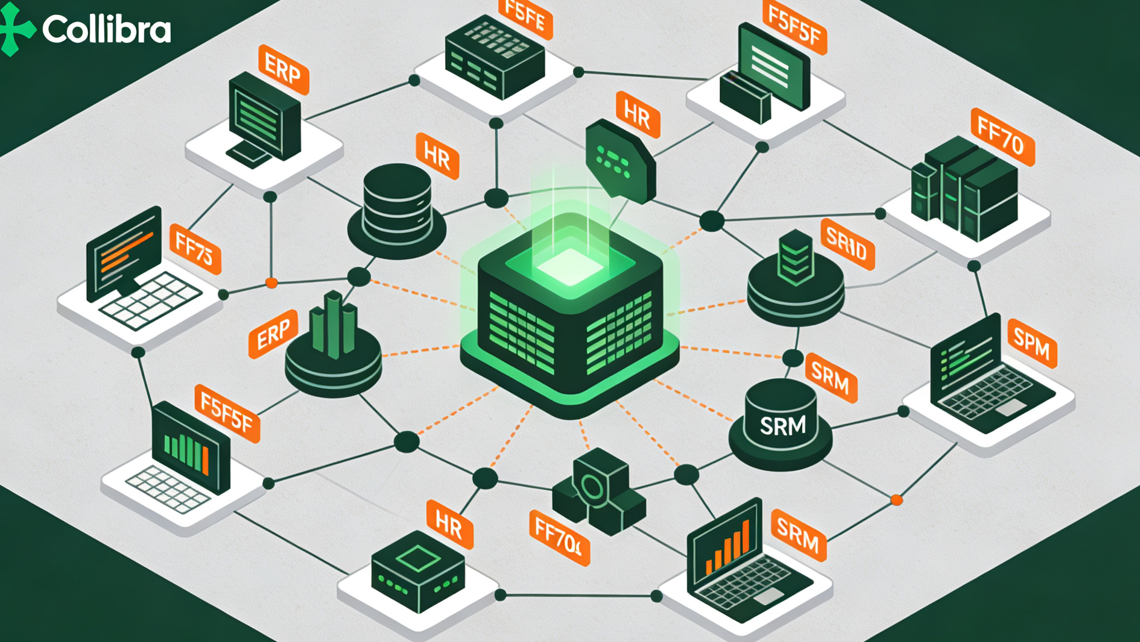
Collibra 数据治理概念验证 (PoC) 实施方案
—— 私有化部署版实施规划 ——
核心目标：资产标准化 | 合规自动化 | 价值可视化
Notes:
大家好，欢迎参加本次关于Collibra数据治理概念验证，也就是PoC的方案介绍。
在今天的分享中，我们将详细阐述如何通过私有化部署的方式，在我们公司内部环境中实施Collibra平台，以解决当前面临的数据挑战，并验证其技术可行性与业务价值。
这份方案将为我们后续的数据治理战略提供坚实的决策依据。

Slide 2

项目实施与PoC验证方案目录
Project Implementation & PoC Verification Plan Contents
01 项目概述
02 核心方法论
03 实施计划
明确项目背景、核心目标及实施范围界定，奠定执行基础
详述PoC实施方法论，并拆解四大核心测试场景与步骤
展示总体时间线规划，明确各阶段关键任务节点与交付物
04 资源与职责
05 风险与标准
06 总结与展望
列出所需软硬件资源清单，界定项目团队成员职责分工
定义项目成功验收指标，预判潜在风险并制定缓解策略
总结PoC核心价值，提出后续正式项目的推进建议与行动
Notes:
本次方案将分为六个部分。首先，我们会介绍项目的背景、目标和范围。接着，详细阐述PoC的方法论和我们设计的核心测试场景。第三部分是具体的实施计划和时间安排。第四部分明确了所需的资源和团队职责。第五部分，我们会定义成功的标准并进行风险评估。最后，对整个PoC项目进行总结，并提出下一步的行动计划。

Slide 3

01 / 章节导览
项目概述与核心目标
深入探讨数据治理的必要性，明确本次PoC验证的核心价值，界定项目范围与实施边界，达成全员认知对齐。
聚焦目标 · 清晰界定 · 统一认知
Notes:
现在，让我们进入第一部分：项目概述与目标。在本章节中，我们将深入探讨为什么我们需要进行数据治理，明确本次PoC的核心目标，并清晰地界定项目的范围，确保所有参与者对项目有统一的认识。

Slide 4
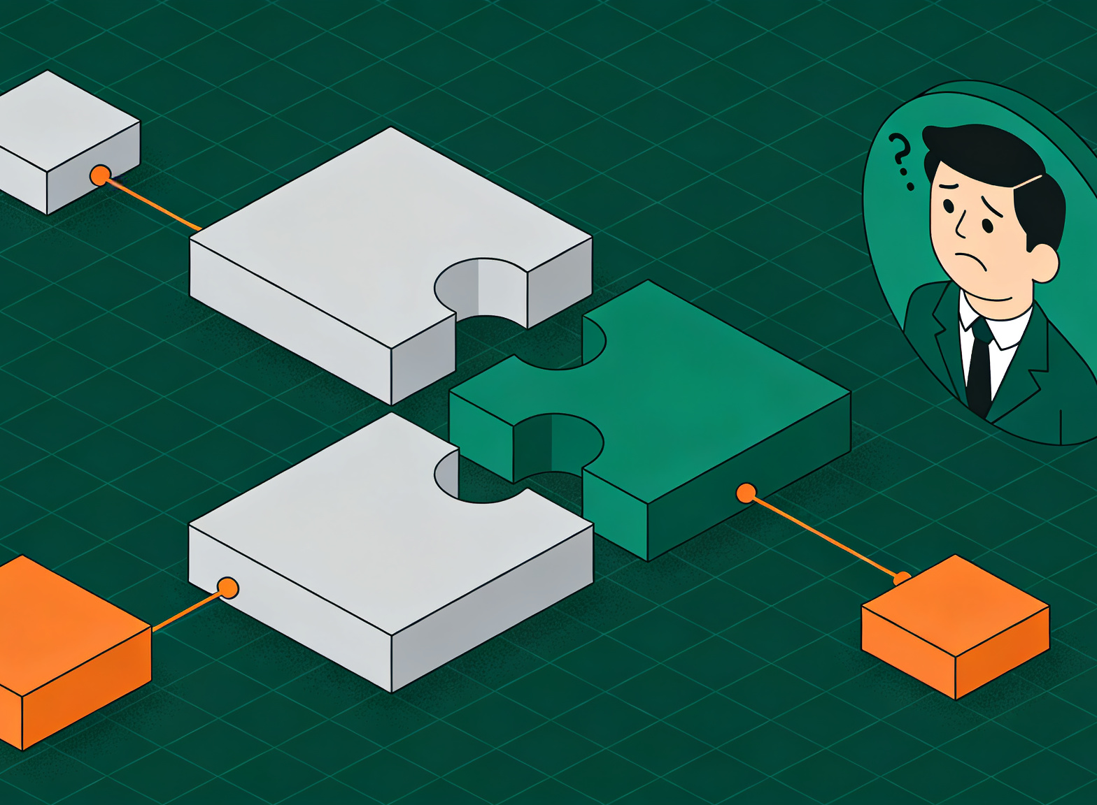
数据治理的必要性：打破壁垒，释放数据核心价值
▍数据驱动决策的四大挑战
数据孤岛
各系统数据不通，信息壁垒严重
质量低下
数据不准确/缺失，影响分析可靠度
标准不一
缺乏统一定义，跨部门沟通混乱
安全合规
面对GDPR等法规，合规风险激增
▍核心业务痛点直击
现状洞察：信息断层
数据分散导致业务决策缺乏支撑，部门间存在明显协作壁垒。
查找困难：决策延迟效率低
协作低效：语言不通成本高
愿景：引入Collibra，建立统一、智能、自动化的数据治理体系，赋能业务创新
Notes:
首先，我们来谈谈为什么数据治理如此重要。在数字化转型中，数据已成为核心资产，但我们面临着数据孤岛、质量低下、标准不一和安全合规等严峻挑战。这些问题直接导致业务人员查找数据困难、报表不准确、协作效率低下。因此，我们希望通过引入Collibra这样的专业平台，建立一个统一的数据治理体系，从而释放数据的真正价值。

Slide 5

PoC 核心目标：验证Collibra私有化适用性
技术可行性验证
功能适用性验证
验证基础设施部署与集成能力，评估系统性能与稳定性。
验证目录、血缘等核心功能对业务痛点的解决能力及流程匹配度。
用户体验评估
价值呈现
精准验证 · 价值导向
以结果为导向，全方位评估平台落地能力，确保项目成功。
评估管理员与业务用户的操作易用性，收集反馈优化推广路径。
通过具体场景展示平台在提升数据可发现性、信任度及合规性的价值。
Notes:
本次PoC的核心目标非常明确。首先，我们要从技术上验证Collibra能否在我们的内网环境中稳定运行。其次，要验证它的核心功能是否真的能解决我们的数据治理痛点。同时，我们也会重点评估不同用户角色的体验，确保平台易用。最终，我们希望通过具体的测试场景，直观地展示Collibra能带来的业务价值，为决策提供有力支持。

Slide 6
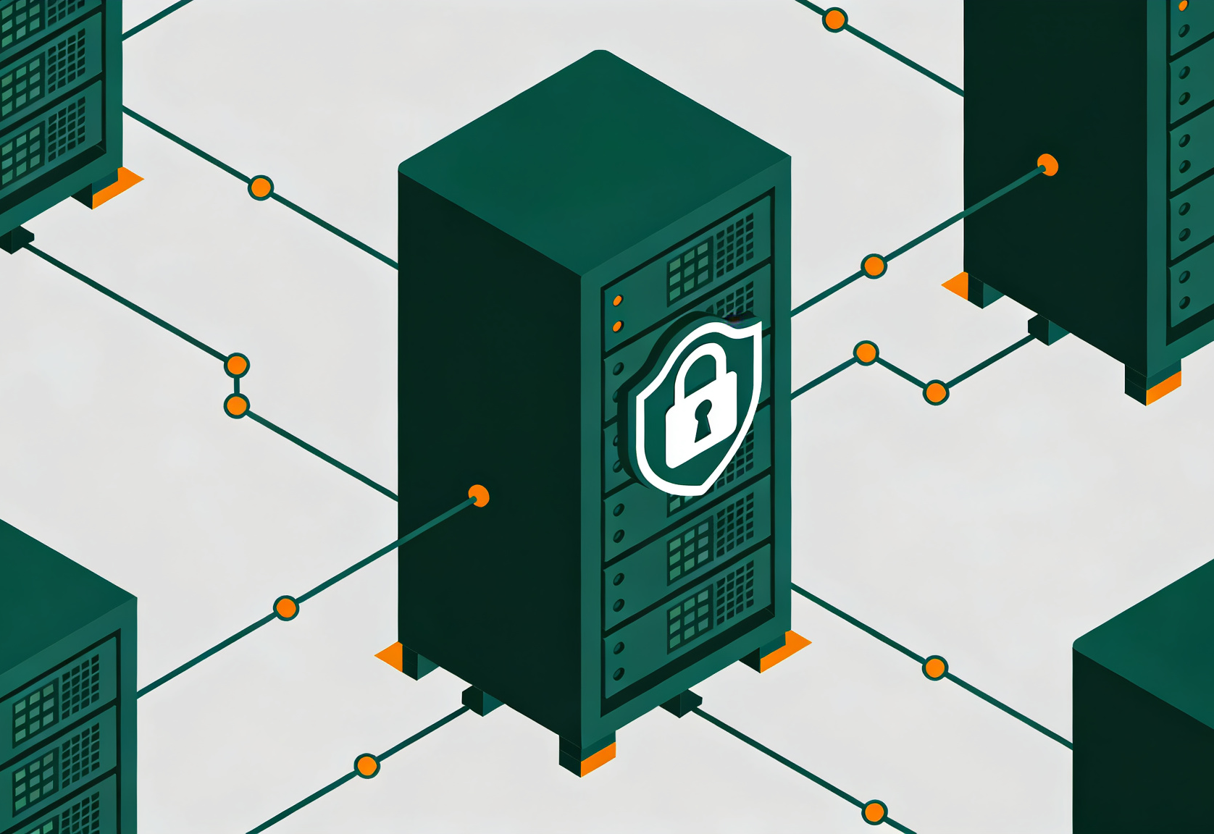
PoC 范围界定与实施规划
业务范围：零售与供应链
• 试点领域：零售客户分析、供应链管理优化
• 核心数据：客户主数据、交易流水、产品目录
技术架构：私有化集成
• 数据源：Oracle / SAP BW / Snowflake / CSV
• 部署模式：私有化 (On-Premise) + 标准API集成
功能验证：核心与扩展
• 必选：数据目录、术语表、血缘分析、质量检测
• 可选：数据隐私合规、数据政策自动化管理
核心目标：安全可控
在私有化环境中验证数据治理全流程，确保生产落地的稳定性与合规性。
Notes:
为了确保PoC的聚焦和高效，我们对范围进行了明确界定。业务上，我们选择零售客户分析和供应链管理作为试点领域。技术上，我们将在私有化环境中，通过标准连接器集成Oracle、SAP等多种数据源。功能上，我们将重点验证数据目录、术语表、血缘和数据质量这四大核心功能，并探索数据隐私等高级功能的可能性。

Slide 7

02
PoC方法论与核心场景
基于结构化验证体系，覆盖四大核心业务场景， 全方位评估数据治理平台的适配性与价值潜力。
Notes:
接下来进入第二部分，我们将介绍本次PoC所采用的结构化方法论，以及为全面评估Collibra能力而设计的四个核心测试场景。这部分内容将阐明我们如何科学、系统地进行验证。

Slide 8

PoC 实施方法论：五阶段全流程解析
阶段一：准备与规划
组建团队，明确业务目标与测试范围，完成前期环境准备。
阶段二：环境搭建与配置
部署Collibra平台核心组件，配置基础运行环境与安全策略。
阶段三：集成与配置
连接源数据系统，采集核心元数据，定义关键业务术语与标准。
阶段四：场景测试与验证
执行预设的关键业务测试场景，收集运行数据，评估功能表现。
全流程闭环保障
从规划到验收层层递进，确保PoC过程透明可控，交付成果精准匹配业务预期，降低实施风险。
阶段五：评估与总结
综合分析测试结果，量化PoC价值产出，形成最终验收报告。
Notes:
我们的PoC将遵循一个清晰的五阶段方法论。从最初的准备规划，到环境搭建，再到核心的集成配置和场景测试，最后进行评估总结。这个结构化的流程将确保我们的每一步都有明确的目标和交付物，从而保证PoC的顺利进行和结果的有效性。

Slide 9
核心测试场景概览
构建数据目录
定义业务术语
数据血缘分析
质量监控实施
测试目标：验证自动发现、编目和管理异构数据源的能力。
测试目标：验证建立和维护统一业务语言的能力。
测试目标：验证追踪数据从源头到消费端完整链路的能力。
测试目标：验证定义、监控和报告数据质量规则的能力。
预期成果：形成统一、可搜索的数据资产目录。
预期成果：创建与业务对齐的术语表，链接物理数据。
预期成果：可视化展示数据流动和转换过程。
预期成果：建立关键数据质量指标的监控仪表盘。
全面验证Collibra平台的核心数据治理能力，确保业务价值落地
Notes:
我们设计了四个核心测试场景来全面检验Collibra的能力。第一，构建数据目录，看它能否帮我们把所有数据资产管理起来。第二，定义业务术语表，验证它能否打通IT与业务的沟通壁垒。第三，进行端到端的数据血缘分析，看它能否清晰地展示数据的来龙去脉。第四，实施数据质量监控，验证它能否主动发现数据问题。这四个场景将从不同维度验证平台的核心价值。

Slide 10

构建企业级数据目录：Collibra 核心能力验证
验证目标：全域资产纳管
测试Collibra自动发现、编目和管理Oracle、SAP等异构数据源的能力。
关键步骤：扫描与采集
1. 连接多源异构数据库 2. 自动扫描采集元数据 3. 目录中筛选资产
预期成果：可搜索的统一目录
用户可通过关键词轻松检索表、字段及描述，消除数据孤岛。
打破数据孤岛，实现资产统一治理
Data Discovery & Governance
Notes:
第一个场景是构建企业级数据目录。我们将连接多种异构数据源，利用Collibra的自动扫描功能来采集元数据。测试的核心是看最终能否形成一个统一、可搜索的数据资产目录，让用户像使用搜索引擎一样，轻松找到他们需要的数据。这将极大提升数据的可发现性。

Slide 11

场景二：定义与管理业务术语表
场景目标：构建统一业务语言
验证Collibra建立和维护统一业务语言的能力，确保全组织对核心概念理解一致。
核心执行步骤
01
创建核心术语：录入“客户/订单”等关键业务概念
02
完善属性：添加定义、业务规则及数据负责人
预期成果：消除沟通歧义
建立与业务紧密对齐的术语体系，打通IT与业务部门壁垒，实现数据语言标准化。
03
资产关联：将术语映射到底层物理表与字段
Collibra 业务术语表管理实战 · 核心价值：统一语言，提升协作效率
Notes:
第二个场景是定义和管理业务术语表。我们将在Collibra中创建一套核心业务术语，并将它们与具体的数据字段关联起来。这样做的目的是建立一个企业统一的数据语言，让业务人员和IT人员能够基于共同的理解进行沟通，从而消除因术语歧义导致的误解和错误。

Slide 12

场景三：端到端数据血缘分析
测试目标：全链路追踪验证
验证Collibra追踪数据从源头系统到最终消费端（报表/应用）完整链路的能力。
核心测试步骤
1. 触发典型的ETL作业或数据处理流程。
2. 查看源系统到报表的完整血缘路径图。
3. 执行影响分析，评估源字段变更波及范围。
可视化血缘拓扑
直观呈现数据节点关联，支持一键钻取字段级详情，帮助团队快速理解数据资产流向。
预期成果与价值
可视化数据流转过程，实现快速的根源追溯与影响评估，提升数据治理效率。
Collibra 数据治理实战场景测试 | 确保数据资产透明与合规
Notes:
第三个场景是端到端的数据血缘分析。我们将测试Collibra能否自动捕获并可视化展示数据从源头到最终报表的完整链路。这对于理解数据的来源、确保数据合规性，以及在数据出现问题时进行快速的根源追溯至关重要。我们还将测试其影响分析功能，评估其在变更管理中的价值。

Slide 13

场景四：实施数据质量监控
测试目标：
验证Collibra在数据质量规则定义、自动化监控及可视化报告方面的核心能力。
▍核心执行步骤
1. 定义质量规则：针对客户ID、金额等关键字段设定非空、唯一性、格式等校验规则。
Collibra 实时数据质量监控看板示意
2. 配置监控任务：设定执行频率（日/周），配置自动化作业定期扫描并检测数据质量。
预期成果：主动治理
3. 查看质量报告：登录Collibra查看质量仪表盘，分析整体健康度并定位具体异常数据。
建立可视化监控体系，变“被动修复”为“主动预警”，大幅提升数据资产的可信度与可用性。
Notes:
第四个场景是实施数据质量监控。我们将针对关键业务数据定义一系列质量规则，例如非空、唯一性等，并配置自动化的监控任务。测试的目标是看Collibra能否主动地发现数据质量问题，并通过直观的仪表盘进行展示和预警。这将帮助我们从被动处理数据问题，转变为主动管理数据质量。

Slide 14

03
实施计划与时间线
明确PoC项目各阶段核心任务、交付标准与关键时间节点，确保项目资源合理配置，按时高质量落地。
项目里程碑
Notes:
了解了测试场景后，我们来看第三部分：具体的实施计划与时间线。本章将详细介绍PoC项目的整体时间安排，以及每个阶段的具体任务和交付物，确保项目能够按时、高质量地完成。

Slide 15
PoC 项目实施全周期规划（8周战略部署）
Week 1 启动阶段
准备与规划
组建核心团队，确认项目范围，完成实施环境的初步准备。
Week 2 基础搭建
环境配置
安装Collibra DGC软件，配置服务器与基础网络环境。
Week 3-4 核心攻坚
集成与配置
连接数据源，采集元数据，定义关键业务术语与数据标准。
Week 5-6 验证阶段
场景测试与验证
执行四大核心场景测试，收集用户反馈并优化配置。
Week 7 评估总结
效果复盘
深度分析测试结果，量化项目价值，撰写最终总结报告。
Week 8 成果交付
汇报与验收
准备并进行PoC成果汇报，展示关键产出与业务收益。
全流程保障：通过标准化节点管控与风险预判机制，确保项目按期、高质量完成交付。
Notes:
我们为本次PoC制定了一个为期8周的详细计划。第一周进行准备和规划。第二周完成环境搭建。第三和第四周是核心的集成与配置阶段。第五和第六周进行场景测试和用户体验评估。第七周进行评估总结，最后在第八周进行成果汇报。整个计划环环相扣，确保项目稳步推进。

Slide 16
阶段一 & 二：准备与环境搭建 (Week 1-2)
Week 1: 准备与规划
Week 2: 环境搭建与配置
● 组建PoC项目团队，明确各方职责分工
● 最终确认PoC范围、核心目标及成功标准
● 完成服务器资源分配与网络环境预准备
● 获取Collibra安装介质与正式授权文件
● 召开项目启动会 (Kick-off Meeting)
● 在私有化服务器完成Collibra DGC软件安装
● 配置基础运行环境（数据库、用户与权限）
● 配置防火墙策略与网络访问安全组规则
● 执行系统健康检查，确保平台可正常访问
● 完成基础的平台初始化与测试账号创建
核心目标：完成团队组建与平台环境就绪，为后续集成测试打好坚实基础
Notes:
项目的前两周是基础准备阶段。第一周，我们将完成团队组建、范围确认和环境准备等工作，并召开项目启动会。第二周，我们将进行Collibra平台的私有化部署和基础配置，包括安装软件、配置数据库和网络安全策略，并完成初步的系统健康检查，为后续的集成工作打好基础。

Slide 17
阶段三 & 四：集成配置与场景测试 (Week 3-6)
Week 3-4：集成与配置
Week 5-6：场景测试与验证
● 数据源连接：配置并测试目标源连接
● 元数据采集：利用Collibra Catalog采集技术元数据
● 术语定义：创建核心业务术语库
● 资产映射：关联业务术语与物理数据资产
● 场景测试：执行四大核心场景的详细功能测试
● 用户验收：邀请多角色用户实操并收集反馈
● 流程验证：确保功能与业务流程高度匹配
● 问题修复：根据反馈快速迭代优化
核心目标：打通数据链路，验证业务价值闭环
Notes:
第三到第六周是项目的核心执行阶段。第三和第四周，我们将重点进行集成与配置工作，包括连接数据源、采集元数据、定义业务术语并将其与数据资产关联。第五和第六周，我们将正式进入场景测试阶段，全面执行我们之前设计的四个核心场景，并邀请真实用户参与体验，收集宝贵的反馈意见。

Slide 18
阶段五：评估与总结 (Week 7-8)
Week 7：评估与总结
Week 8：报告与汇报
收集并深度分析测试数据与用户反馈
对照项目预设的成功标准进行全面复盘评估
撰写完整的PoC总结报告（含成果/挑战/建议）
准备最终演示文稿，进行PoC成果汇报
向决策层清晰展示项目价值验证结论与数据支撑
讨论并制定后续的正式立项或迭代行动计划
核心产出目标：形成可落地的决策依据，确保项目价值闭环
Notes:
最后两周是项目的收尾阶段，也是决定项目价值能否被认可的关键期。
第七周，我们将重点放在“评估与总结”上。团队需要对所有测试数据和用户反馈进行深入的定性与定量分析，严格对照项目初期设定的成功标准进行全面评估，并撰写详细的PoC总结报告，明确指出成果、遇到的挑战以及改进建议。
第八周，进入“报告与汇报”环节。我们将精心准备汇报材料，向管理层清晰地展示PoC的价值验证结论，用数据说话，并共同探讨下一步的正式立项或迭代优化计划，确保项目成果能顺利转化为实际业务价值。

Slide 19

04
资源需求与团队职责
明确本次PoC项目所需的硬件设施与软件授权资源，清晰界定项目组核心成员的权责边界，为项目落地提供坚实保障。
团队协作
Notes:
一个成功的项目离不开充足的资源和明确的职责分工。第四部分，我们将详细说明本次PoC所需的硬件、软件资源，以及项目团队中各个角色的职责，确保项目能够得到有力的支持。

Slide 20
PoC 环境资源配置清单
硬件基础设施资源
软件生态与工具链
核心服务器 (2台物理机/VM)
Collibra 平台：DGC 2023.x + Connect 集成工具
目标数据源：Oracle, SAP BW, Snowflake 等
访问支持：Chrome / Firefox 现代浏览器
CPU: 16核 | 内存: 64GB | 存储: 500GB SSD
• 数据库：PostgreSQL 13.x
• 操作系统：Linux CentOS 7.x
资源就绪是保障 PoC 顺利实施的关键基石
Notes:
在资源方面，我们需要准备两台满足特定配置的服务器，运行Linux系统和PostgreSQL数据库。软件方面，我们将使用Collibra DGC和Connect的最新版本，并确保能够访问到Oracle、SAP等目标数据源。这些资源是保障PoC顺利进行的基础。

Slide 21

人员与职责分工：构建高效PoC执行团队
项目指导委员会| 提供战略指导，审批关键决策
成员：CIO、业务部门负责人
PoC项目经理| 负责整体规划、协调和执行
成员：IT部门项目经理
Collibra技术专家| 负责平台安装、配置及技术支持
成员：原厂工程师/合作伙伴
IT架构师/DBA| 提供基础设施支持与数据源连接
成员：内部IT团队
核心协作原则
跨职能团队紧密配合，技术专家与业务代表深度协同，确保项目战略对齐与落地执行高效闭环。
业务用户代表| 定义术语，验证场景适用性
成员：业务分析师、数据分析师
Notes:
在人员方面，我们需要一个跨职能的团队。项目指导委员会将提供战略支持。项目经理负责整体协调。Collibra技术专家提供专业的技术支持。我们内部的IT架构师和DBA负责基础设施保障。同样重要的是，需要有业务用户代表深度参与，确保PoC的业务相关性和实用性。

Slide 22
05
成功标准与风险评估
Success Criteria & Risk Assessment
核心目标：科学衡量PoC成果 · 制定风险应对策略
Notes:
第五部分，我们将明确PoC成功的标准，并对潜在的风险进行评估，提前制定应对策略。这有助于我们科学地衡量PoC的成果，并确保项目在可控的风险范围内进行。

Slide 23
PoC 成功标准：可衡量的核心指标体系
技术落地指标
功能覆盖指标
用户体验指标
• 部署成功率：100% 私有化落地
• 集成能力：连接全量目标数据源
• 页面加载：< 3秒
• 血缘刷新：< 10秒
• 目录覆盖：试点资产> 80%
• 术语定义：完成100个核心映射
• 数据血缘：端到端链路展示
• 质量监控：配置5+关键规则
• 易用性评分：
4.0 / 5.0分以上
• 核心诉求：满足业务数据管理痛点
• 操作反馈：用户操作流畅无阻塞
核心洞察：以量化数据为依据，全方位评估PoC实施效果与价值落地
Notes:
我们为PoC设定了清晰、可衡量的成功标准。技术上，要求部署和集成100%成功，并达到一定的性能指标。功能上，要求数据目录覆盖率、术语表完成度等达到预设目标。用户体验上，要求参与测试的用户满意度达到4分以上。这些量化指标将是我们评估PoC是否成功的客观依据。

Slide 24

风险评估与缓解策略
技术风险：基础设施配置不足
策略：PoC前IT团队进行环境深度核查与资源扩容。
可能:中 影响:高
技术风险：老旧系统集成障碍
策略：联合Collibra专家预演集成方案，准备备选接口。
可能:中 影响:中
业务风险：用户参与度不足
策略：高层背书明确职责，确保业务代表深度参与定义。
可能:中 影响:高
安全可控
全方位管控体系，保障项目从PoC到落地的每一步安全。
管理风险：PoC时间线延误
策略：制定详细里程碑，预留20%缓冲时间应对冲突。
可能:高 影响:中
风险评估报告 | 2026年度
Notes:
我们也对潜在的风险进行了评估。主要包括技术风险，如基础设施不匹配或集成困难；业务风险，如业务用户参与度不足；以及项目管理和安全风险。针对每一项风险，我们都制定了相应的缓解策略，例如提前进行环境检查、获得管理层支持、预留缓冲时间等，以确保项目能够顺利进行。

Slide 25
06
结论与下一步行动
总结本次PoC验证的核心价值与业务意义，并基于验证结果，明确后续项目落地的关键里程碑与具体执行路径。
2026年度 PoC 项目成果汇报 | 战略规划部
Notes:
最后，我们来到第六部分：结论与下一步。本章将总结本次PoC的价值与意义，并根据PoC的可能结果，提出清晰的下一步行动计划。

Slide 26
PoC 的价值与意义：从试点到成功的关键路径
验证技术可行性
展示业务价值
培养内部能力
降低实施风险
确认Collibra架构与本地环境的兼容性，确保解决方案的落地基础稳固。
直观呈现数据治理带来的效率提升与决策优化，增强管理层与业务部门的信心。
通过实战操作，打造一支既懂业务又精通Collibra平台的数据治理核心团队。
在小范围试点中识别潜在问题与瓶颈，制定应对策略，为全面推广扫清障碍。
核心洞察：PoC不仅是技术验证，更是人才培养与风险控制的战略抓手。
Notes:
总结来说，本次PoC具有重要的价值和意义。它不仅能从技术上验证Collibra是否适合我们，更能直观地展示其业务价值。同时，PoC过程也是一个培养内部数据治理人才的过程。最重要的是，通过小范围的试点，我们可以提前识别并解决问题，从而大大降低未来全面实施的风险。

Slide 27
下一步计划：基于PoC结果的行动路线
PoC成功：全面推进与深化
未达预期：深度复盘与决策
决策立项：汇报成果，申请正式预算与立项
深度归因分析
排查技术瓶颈、功能匹配度及实施流程中的问题，定位根因。
规划落地：制定详细的实施范围与资源时间表
业务扩展：推广成功实践至更多业务领域与数据源
方案调整决策
基于分析结果，决定开展第二轮PoC验证或切换适配方案。
能力深化：探索数据隐私、政策管理等高级功能
总结：无论结果如何，均以数据治理价值为导向推进后续工作
Notes:
基于PoC的结果，我们有清晰的下一步计划。如果PoC成功，我们将立即启动正式项目的立项流程，制定全面的推广计划，并逐步将成功实践扩展到更多业务领域。如果PoC未完全达到预期，我们将深入分析原因，并据此决定是进行第二轮PoC还是考虑其他方案。无论结果如何，这次PoC都将为我们的数据治理之路提供宝贵的指引。

Slide 28


感谢聆听 · 期待交流
Q & A 互动环节
开启数据驱动新篇章 · 共建治理有序新未来
Notes:
我的介绍到此结束。通过这次PoC，我们期望开启一个数据驱动、治理有序的新篇章。现在，欢迎大家提问，我很乐意就方案中的任何细节与大家进行交流。谢谢大家！

